Slide 1
예외처리 및 제네릭 프로그래밍
예제 소스 코드는 파일과 연결되어 있습니다.
editplus(유료), notepad++(무료)와 같은 편집 도구를 미리 설치하여 PPT를 슬라이드 쇼로 진행할 때 소스 파일과 연결하여 보면 강의하실 때 편리합니다.

Slide 2
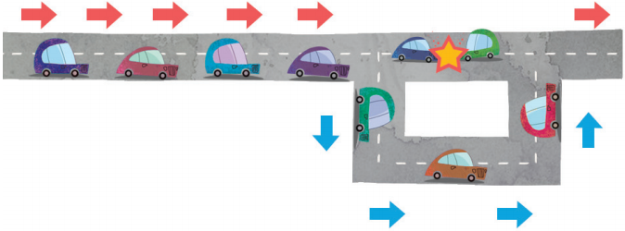
예외
프로그램 오류의 종류
컴파일 오류 : 컴파일시 발생하는 오류(javac 소스.java 에서 발생하는 오류)
런타임 오류 : 실행할 때 발생하는 오류(java 소스.class)로 발생시 프로그램이 종료됨
논리적 오류 : 작성의도와 다르게 동작(프로그램이 종료되지는 않음)
Java의 런타임 오류
에러(error) : 개발자가 해결할 수 없는 치명적인 오류(코드로 수습 할 수 없는 심각한 오류)
예외(exception) : 개발자가 해결할 수 있는 오류(프로그램 코드로 수습 가능)
예외처리 : 에러는 어쩔 수 없지만, 예외가 발생하면 비정상적인 종료를 막고, 프로그램을 계속 진행할 수 있도록 우회 경로를 제공해서 정상적인 실행상태를 유지하는 것
Notes:
프로그램 오류에는
컴파일오류 : 컴파일시 발생하는 오류(컴파일타임 오류), javac (자바컴파일러가 system같이 오타난것 잡아내는것)
런타임오류 : 실행시에 발생하는 오류(문법에는 맞지만 실제 JVM이 코드를 실행할 때 발생, 컴파일시에는 기본적인것만 체크하는 것이고 실행중일때 더 복잡한 일이 일어나는데 그때 발생하는 오류이다. 예를 들어 메인에 args매개변수선언해놓고, 매개변수를
입력하지 않는 경우가 대표적인 예이다. 이때 발생하는 오류가 arrayindexoutofboundsexception 이다.)
논리적오류 : 작성 의도와 다르게 동작
가 있다.
이클립스나 인텔리제이에서 build automatically를 선택해놓으면 저장할때마다 자동으로 컴파일을 해주지만
원래는 javac 소스.java 쳤을 때 나오는 에러 이것이 바로 컴파일 오류이다.
====> javac 로 컴파일하고 java 로 실행해보기
컴파일러가 하는 일이 구문체크, 번역, 최적화이다. 생략된 코드도 추가해준다. (extends Object.. 와 같이 생략된 것은 컴파일러가
컴파일할때 추가해준다.)
에러에는 아웃오브메모리 오류 같은 것이 있다. 해결할 수 없는 문제
에러는 어쩔수 없지만 예외는 처리하자.

Slide 3
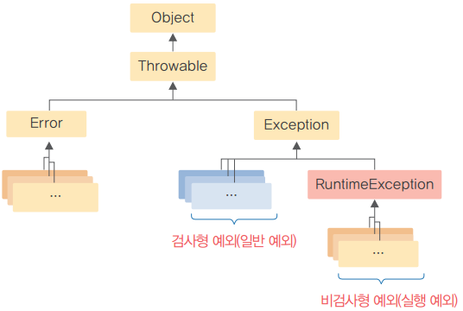
예외
종류
일반 예외와 실행 예외
Throwable은 인터페이스가 아니라 클래스
Notes:
throwable은 모든 오류의 조상
error - 메모리부족 같은 심각한 오류
exception은 미약한 오류

Slide 4
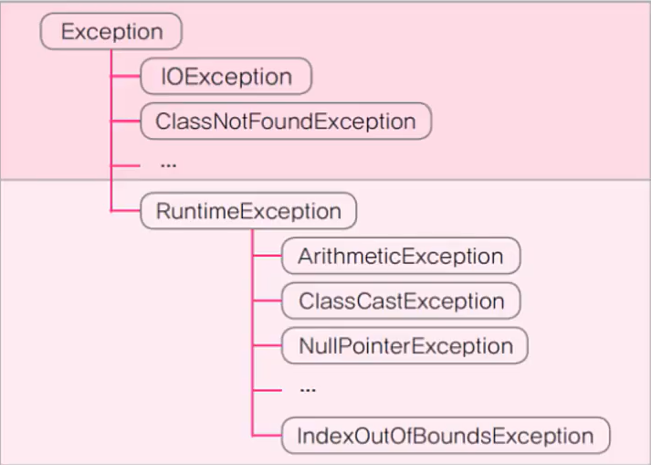
예외
Exception(예외) 중심의 상속계층도
일반예외(Exception)클래스 : 사용자의 실수와 같은 외적인 요인에 의해 발생하는 예외
실행예외(RuntimeException)클래스 : 프로그래머의 실수로 발생하는 예외
Notes:
런타임 오류 실행중 발견하는 에러 중
런타임익셉션은 프로그래머 실수로 발생하는 에러이고 이중 classcastexception 이 형변환에러이다.
nullpointer는 참조변수가 null일때 널인데 거기에서 메소드 호출하거나 할때 발생하는 오류
indexoutof ... 는 배열 범위 벗어나는 오류임
이런 오류를 어떻게 하면 컴파일시 체크할 수 있는지가 프로그램을 좀더 안정적이 되는 것이다.
실행하기 전에 발견해서 수정할 수 있기 때문.
이중 형변환오류를 컴파일타임으로 끌고와서 해결하기 위해 도입된것이 바로 제네릭스임.

Slide 5
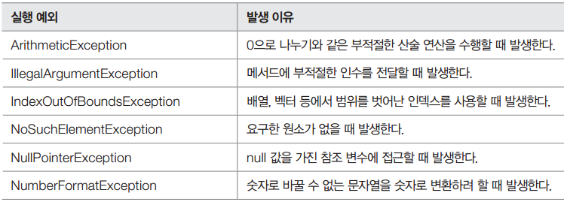
예외
RuntimeException(실행 예외)
예외가 발생하면 JVM은 해당하는 실행 예외 객체를 생성
실행 예외는 컴파일러가 예외 처리 여부를 확인하지 않음. 따라서 개발자가 예외 처리 코드의 추가 여부를 결정
대표적인 실행 예외
예제
sec01/UnChecked1Demo
sec01/UnChecked2Demo
Notes:
널포인터 도 마찬가지
String str = null; 이라고 초기화하는 것보다 String str = “”; 라고 선언하는게 더 좋은 코드인데 그 이유가
str.length() 같은 문자열의 메소드를 호출해서 문자열 길이 얻어야 하는데 널에 메소드 호출을 하면
런타임 오류가 발생하기 때문이다.
이를 미연에 방지하기 위해 null 보다는 빈문자를 주는 것이 널포인터익셉션 에러 방지를 위해 더 좋은 것이다.
Object[] obj = null; 로 선언하고 초기화하는것보다
Object[] obj = new Object[0]; 이라고 길이가 0인 배열로 초기화하는것이 더 좋다. 또는
Object[] obj ={ }; 이라고 주는것과 동일함. 이것들이 다 널포인터익셉션 에러 방지를 위해 더 좋은 것이다.

Slide 6
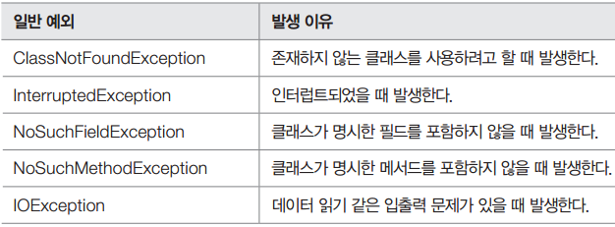
예외
일반 예외
컴파일러는 발생할 가능성을 발견하면 컴파일 오류를 발생
개발자는 예외 처리 코드를 반드시 추가
대표적인 일반 예외 예
예제 : sec01/CheckedDemo

Slide 7
예외 처리(Exception handling) 방법
예외처리 - Exception handling
정의 : 프로그램 실행 시 발생할 수 있는 예외의 발생에 대비한 코드를 작성하는 것
목적 : 프로그램의 비정상 종료를 막고, 정상적인 실행상태를 유지하는 것
두 가지 방법
예외 잡아 처리하기
예외 떠넘기기

Slide 8
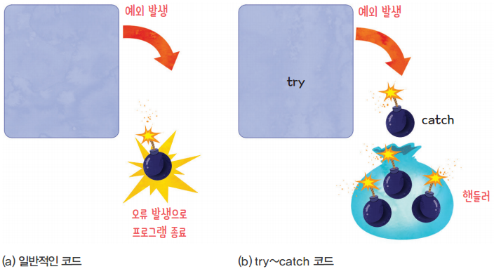
예외 처리(Exception handling) 방법
예외 잡아 처리하기

Slide 9
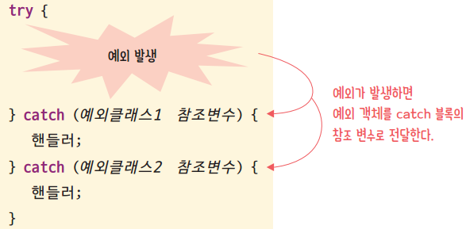
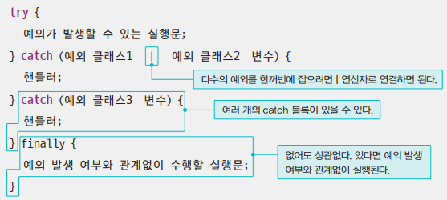
예외 처리(Exception handling) 방법
예외 잡아 처리하기
catch 블록의 순서도 중요
if문이나 for문과 달리 { } 를 생략할 수 없음
1) try블록 내에서 예외가 발생한 경우
- 발생한 예외와 일치하는 catch 블록이 있는지 확인
- 일치하는 catch블록내의 문장 수행 후 전체 try-catch문을 빠져나가서 그 다음 문장을 계속 수행.
- 일치하는 catch블록을 찾지 못하면, 예외는 처리되지 못함
2) try블록 내에서 예외가 발생하지 않는 경우
- catch 블록을 거치지 않고 전체 try-catch 문을 빠져나가서 수행을 계속
Notes:
예제 띄워서 실행하면서 try-catch 문의 흐름 설명하기
1번 예제에서는 예외가 발생하지 않는 경우
2번 에제에서는 0으로 나누는 에러를 넣어서
ArithmeticException 처리 확인하기
catch 블록 - exception은 모든 예외의 최고 조상이기 때문에 이것은 모든 예외처리가 가능하기 때문에
이것을 catch블록에 먼저 적으면 안된다. 순서가 중요하다.
0/0 오류와 args[0] 를 출력하는 것을 예제로 보여주기
0으로 나눌때 발생하는 ArithmeticException 과
매개변수 입력안하면 ArrayIndexOutof... exception이 발생한다 예제볼 때 살펴보기

Slide 10
예외 처리(Exception handling) 방법
예외 잡아 처리하기 - exception 객체의 메소드
printStackTrace() : 예외발생 당시의 호출스택(call stack)에 있었던 메서드의 정보와
예외 메시지를 화면에 출력
getMessage() : 발생한 예외클래스의 인스턴스에 저장된 메시지를 얻을수 있음
try {
...
System.out.println(0/0); // 예외발생
} catch(ArithmeticException ae) {
ae.printStackTrace();
System.out.println(ae.getMessage());
} catch (Exception e) {
...
}
Notes:
예외가 발생하면 각 오류에 맞는 arithmeticexception 이라는 예외객체를 생성한다.
예외객체에 공통적으로 들어가는 메소드중 하나가 printstacktrace() 와 getMessage()이다.
예외객체별로 다른 메소드가 있을수도 있다.
예제 실행해서 확인해보기

Slide 11
예외 처리(Exception handling) 방법
멀티 catch 블록
내용이 같은 catch블록을 하나로 합친 것(JDK1.7부터)
주의사항
부모자식 관계는 멀티 catch 블록안에 적을 수 없다.
catch(ParentException | ChildException e) // 적을 수 없다.
위 문장은 catch(ParentException e) 와 동일하기 때문이다.
두개의 예외객체에 서로다른 메소드는 catch블록내에서 호출할 수 없음
catch(Exception1 | Exception2 e) {
e.method!();
}
try {
System.out.println(0/0);
} catch(Exception1 e1) {
e1.printStackTrace();
} catch (Exception2 e2) {
e2.printStackTrace();
}
try {
System.out.println(0/0);
} catch(Exception1 | Exception2 e) {
e.printStackTrace();
}
Notes:
method1 은 1번 익셉션의 메소드이고 2번 익셉션의 메소드가 method2 인경우
물론 if (e instance of Exception1) {
Exception1 e1 = (Exception1)e;
e.method1() 이렇게 하면 되지만 이렇게 길게 적으려면 멀티 catch를 적는 의미가 없어지기 때문

Slide 12
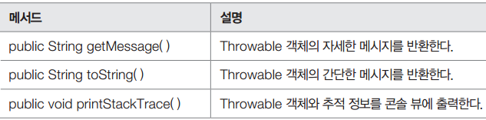

예외 처리(Exception handling) 방법
예외 잡아 처리하기
Throwable 클래스의 주요 메서드
예제 : sec02/TryCatch1Demo

Slide 13
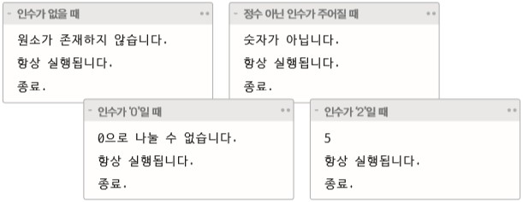

예외 처리(Exception handling) 방법
예외 잡아 처리하기
예제 : sec02/TryCatch2Demo
예제 : sec02/TryCatch3Demo

Slide 14

예외 처리(Exception handling) 방법
예외 잡아 처리하기
try~with~resource 문
try 블록에서 파일 등과 같은 리소스를 사용한다면 try 블록을 실행한 후 자원 반환 필요
리소스를 관리하는 코드를 추가하면 가독성도 떨어지고, 개발자도 번거롭다.
JDK 7부터는 예외 발생 여부와 상관없이 사용한 리소스를 자동 반납하는 수단 제공. 단, 리소스는 AutoCloseable의 구현 객체
JDK 7과 8에서는 try( )의 괄호 내부에서 자원 선언 필요. JDK 9부터는 try 블록 이전에 자원 선언 가능. 단, 선언된 자원 변수는 사실상 final이어야 함
예제 : sec02/TryCatch4Demo
try (리소스) {
} catch ( ... ) {
}

Slide 15
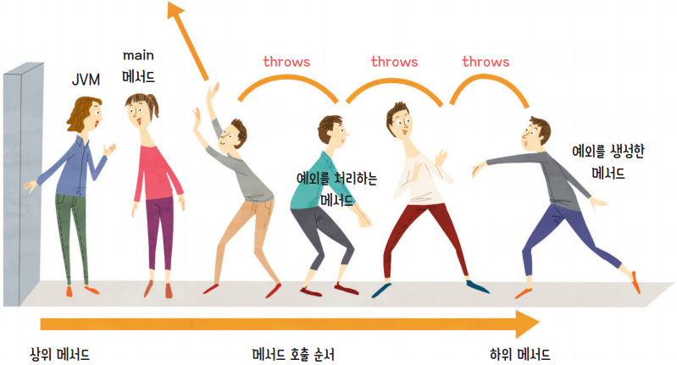
예외 처리 방법
예외 떠넘기기
메서드에서 발생한 예외를 내부에서 처리하기가 부담스러울 때는 throws 키워드를 사용해 예외를 상위 코드 블록으로 양도 가능

Slide 16
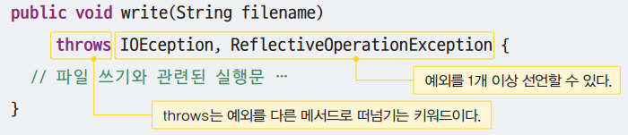

예외 처리 방법
예외 떠넘기기
사용 방법
예제 : sec02/ThrowsDemo
자바 API 문서
많은 메서드가 예외를 발생시키고 상위 코드로 예외 처리를 떠넘긴다.
예를 들면,

Slide 17
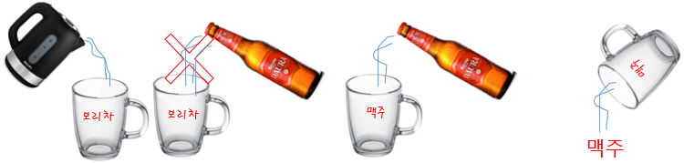
제네릭 타입
제네릭 : 포괄적인(구체적인의 반대) , 타입을 결정하지 않고 클래스를 설계
필드선언할때 타입이 필요, 생성자의 매개변수 등에 타입이 들어간다.
이러한 타입이 구체적이지 않고 포괄적인 타입으로 선언할 수 있다는 것이다.
실제로 사용을 할때는 구체적인 타입이 결정이 되어야 하지만 설계할때는 구체적 타입을 언급하지 않고 사용할 때 구체적인 타입을 결정함
제네릭 타입의 의미
하나의 코드를 다양한 타입의 객체에 재사용하는 객체 지향 기법
결정되지 않은 타입을 파라미터를 가지는 클래스와 인터페이스를 제네릭 타입이라고 함
클래스, 인터페이스, 메서드를 정의할 때 타입을 변수로 사용
제네릭 타입의 장점
컴파일할 때 타입을 점검하기 때문에 실행 도중 발생할 오류 사전 방지
타입 안정성을 제공
불필요한 타입 변환이 없어 프로그램 성능 향상
타입체크와 형변환을 생략할 수 있으므로 코드가 간결해짐
Notes:
즉 generics 덕에 타입체크가 강화된 것임.
여러종류의 타입을 다 저장하고 싶으면 ArrayList<Object> 로 두면 되고, 대신 꺼내 쓸때 String 으로, Integer로 형변환을 해줘야 한
다.
jdk 1.5 이전에는 저 <object>도 생략해서 썼는데 그 이후에는 반드시 <object>라고 적어줘야 한다. 에러가 나진 않지만
generics 가 도입된 이후인 j아1.5이후에서는 저렇게 적어줘야 한다.
generic 타입을 써줘야 하는 경우에는 반드시 적어줘야 함.
ArrayList<E> 여기에서 E가 Generic type 중 하나임.
ArrayList는 예전에는 일반 클래스였는데 제네릭클래스 즉 ArrayList<E>로 바뀌었다.

Slide 18
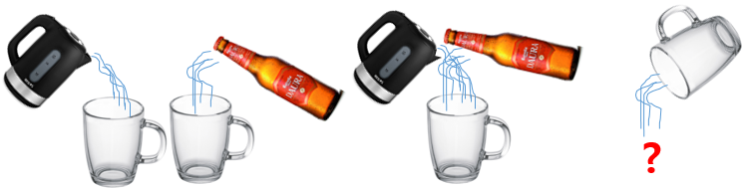
제네릭 타입
필요성
자바는 다양한 종류의 객체를 관리하는 컬렉션이라는 자료구조를 제공
초기에는 Object 타입(모든 객체의 최상위 부모 클래스)의 컬렉션을 사용
Object 타입의 컬렉션은 실행하기 전에는 어떤 객체인지?
예제(Object 타입)
sec03/Beverage, sec03/Beer, sec03/Boricha, sec03/object/Cup
sec03/GenericClass1Demo
Notes:
BOX라는 클래스를 선언하려고 한다. box에 넣을 내용물로 컨텐트 필드를 선언하려고 하는데 타입을 무엇으로 해야 하나?
정수로 하면 정수만 담을수있고, 실수로 하면 실수만 담을 수 있는데 다양한 타입의 내용물을 저장해야 하므로 특정클래스
타입으로 선언할 수 없어서 Object 타입으로 선언한다. 즉object은 모든 객체의 부모이기 때문에 모든 객체는 object 타입으로
자동 형변환이 되므로 content 필드에 어떤 객체든 대입이 가능하다.
Box b = new Box; b.content = 모든 객체
담는 것은 해결했는데 이제 안에 들어있는 내용물을 얻어올 때이다. content는 object 타입이므로 어떤 객체가 대입되어 잇는지 확실하지가 않다. 이때 대입된 내용물의 타입을 안다면 강제 타입 변환을 거쳐 얻을 수 있다. 만약 String 이 담겨있다면
강제형변환해서 (String)b.content 으로 내용물을 얻을 수 있다.
하지만 string 이 아닌 다른 객체가 담겨있다면 string으로 강제형변환 할때 ClassCastException이 발생할 수 있다.
에러가 발생하지 않게 하려면 instanceof 연산자로 어떤 타입인지 조사할 수는 있지만 모든 타입의 클래스를 다 조사할 수는 없다. 따라서 object 타입으로 content필드를 선언하는 것도 좋은 방법이 아니다.
해당 타입으로 형변환을 하면 된다.

Slide 19
제네릭 타입
Generics 예제
컴파일시 타입을 체크해 주는 기능(compile-time type check) - JDK1.5
예제를 컴파일하면? (성공), 실행하면? (ClassCastException 발생)
import java.util.ArrayList;
public class generic_test{
public static void main(String[] args) {
ArrayList list = new ArrayList();
list.add(10);
list.add("30");
list.add("abc");
// Integer i = (Integer)list.get(2); // 이부분을 추가하면 컴파일은 성공함
System.out.println(list);
}
} ==> [10, 30, abc] 가 출력됨
Notes:
예제 ==> 컴파일은 성공하지만, 실제 실행할 때 형변환 오류가 발생한다. 컴파일러의 한계임.
컴파일은 get으로 꺼낼때 object 라서 허용은 했지만 object 안에 무엇이 들어있는지 모른다.
하지만 실제로 실행하면 그때 형변환 오류가 발생하는 것이다.
일반적으로는 실행오류보다 컴파일오류가 덜 치명적이다. 실행오류는 프로그램 중간에 실행하다가 중단되기 때문이다.
실행시에 발생하는 에러를 컴파일때에 잡아내야 하는데 그 노력의 결과가 바로 Generics 이다.
.ClassCastException: class java.lang.String cannot be cast to class java.lang.Integer (java.lang.String and java.lang.Integer are in module java.base of loader 'bootstrap')
at generic_test.main(generic_test.java:10)
그래서 ArrayList<Integer>만 담게 선언하면 컴파일러에게 더 많은 정보를 제공해서 컴파일러가 체크하게 해주는 것이다.
list.add(10); 은 list.add(new Integer(10)) 으로 오토박싱으로 해서 코드가 오른쪽 처럼 바뀐다.그렇기 때문에 실수로라도 string 을
입력하게 되면 컴파일시 잡아내게 된다. 즉 실행오류를 컴파일오류로 전환한것이라 실행시 발생할 오류의 가능성을 줄여준것이다.
또 하나의 장점은 object를 꺼낼때 integer로 형변환을 반드시 해줘야 하는데 이미 integer인 것을 알기 때문에 형변환을 할 필요가 없다.

Slide 20
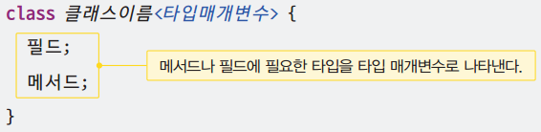
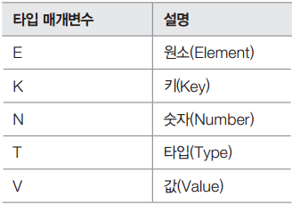
제네릭 타입
제네릭 타입 선언
타입 매개변수는 객체를 생성할 때 구체적인 타입으로 대체
전형적인 타입 매개변수
public class 클래스명<A,B, ...> ( ... )
public interce 인터페이스명<A,B, ...> { ... }
Notes:
A,B,T를 타입파라미터, 타입매개변수라고 한다.
public class Box<T> {
public T content;
} box 내부에 T 라는 파라미터를 줘서 T라는 타입을 쓰겠다고 표시만 하는 것이다.T는 실제 존재하는 타입이 아니라
실제 사용할 때 구체적인 데이터타입으로 바꿔서 사용하겠다는 것이다.
선언할 때는 <T>라고 줬지만 실제 인스턴스를 생성할 때는
Box<String> b = new Box<String> 으로 하거나Box<Integer> b = new Box<Integer> 로 줘서 사용할 수 있다.

Slide 21

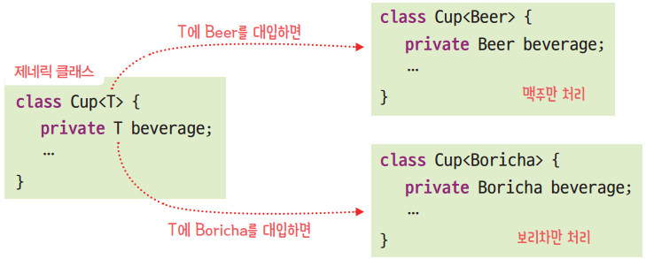
제네릭 타입
제네릭 객체 생성
<적용할타입>에서 적용할 타입을 생략할 경우 <>를 다이어몬드 연산자라고 함
제네릭 클래스의 적용
Notes:
대체할 타입을 참조형으로만 줘야 한다.int 나 char로 줄 수 없다. 그래서 래퍼클래스인
Integer로 주면 100이라고 줘도 저장이 된다.
100은 기본값인데 저장이 되는 것은? 자동으로 boxing이 되기 때문이다.
int content = box.content 라고 해도 되는 것은 boxing, unboxing 이 자동으로 적용되기 때문이다.
box<string> box = new box<>(); 과 같이 뒷부분에 동일한타입이 들어가므로 뒷부분의 타입은 생략할 수 있다.
선언할 때 타입은 <T> 이지만 A,...Z 아무타입이나 입력해도 관계 없다.
만약 Box box = new Box()라고 해도 에러는 발생하지 않지만 경고만 뜨는데 이때는 타입이 Object으로 적용한 것이다.

Slide 22


제네릭 타입
제네릭 타입 응용
예제 : sec03/generic/Cup, sec03/GenericClass2Demo
예제(2개 이상의 타입 매개변수)
sec03/Entry.java
sec03/EntryDemo
Raw 타입의 필요성 및 의미
이전 버전과 호환성을 유지하려고 Raw 타입을 지원
제네릭 클래스를 Raw 타입으로 사용하면 타입 매개변수를 쓰지 않기 때문에 Object 타입이 적용
예제 : sec03/GenericClass3Demo

Slide 23

제네릭 상속 및 타입 한정
제네릭 타입의 상속 관계
예를 들어
그러나 ArrayList<Beverage> 타입과 ArrayList<Beer>의 경우는 상속 관계가 없다.
예제 : sec04/GenericInheritanceDemo

Slide 24
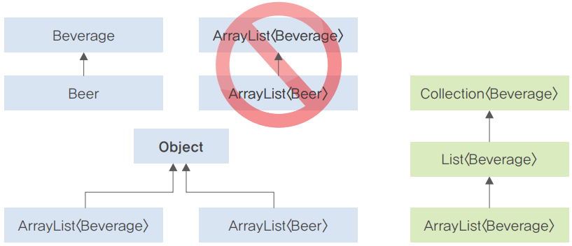
제네릭 상속 및 타입 한정
제네릭의 제약
기초 타입을 제네릭 인수로 사용 불가
정적 제네릭 타입 금지
제네릭 타입의 인스턴스화 금지. 즉, new T( ) 등 금지
제네릭 타입의 배열 생성 금지
실행 중에 제네릭 타입 점검 금지. 예를 들어, a instanceof ArrayList<String>
제네릭 클래스의 객체는 예외로 던지거나 잡을 수 없다
제네릭의 서브 타입 허용 않음
Notes:
Object 타입을 적어야 해서 기초타입의 값을 저장하려고 해도 int 라고 할 수 없다.
raw타입 적용하면 문자,숫자를 다 입력할 수 있다. 즉 auto boxing 된다.
box1=”100”, box2=”100” ,box3=100, 넣으면 1과 2둘은 같고, 1과 3은 주소를 가지고 비교하니까 box1.equals(box3)는 다르다 라고 내용을 비교할 수 있음

Slide 25
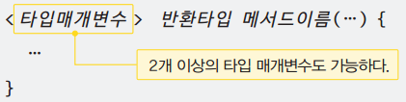
제네릭 메서드
의미와 선언 방법
타입 매개변수를 사용하는 메서드
제네릭 클래스뿐만 아니라 일반 클래스의 멤버도 될 수 있음
제네릭 메서드를 정의할 때는 타입 매개변수를 반환 타입 앞에 위치
제네릭 메서드를 호출할 때는 구체적인 타입 생략 가능
JDK 7과 JDK 8의 경우 익명 내부 클래스에서는 다이어몬드 연산자 사용 불허
JDK 9부터는 익명 내부 클래스에서도 다이어몬드 연산자 사용 가능

Slide 26
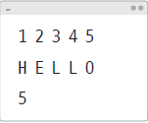
제네릭 메서드
예제
배열의 타입에 상관없이 모든 원소 출력
sec05/GenMethod1Demo

Slide 27
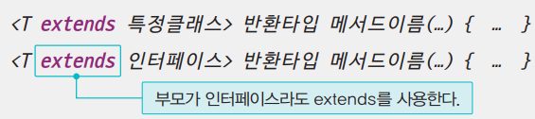


제네릭 메서드
제네릭 타입에 대한 범위 제한
사용 방법
예제
sec05/GenMethod2Demo
sec05/GenMethod3Demo

Slide 28

제네릭 상속 및 타입 한정
타입 한정
타입파라미터를 대체하는 구체적인 타입을 제한할 필요가 있다.
예> 숫자를 연산하는 제네릭메소드를 만들어야 하는 경우라면 대체타입으로 반드시 Number 또는 자식 클래스(Byte, Short, Integer,Long, Double)로 제한할 필요가 있다.
이처럼 모든 타이브로 대체할 수 없고, 특정 타입과 자식 또는 구현 관계에 있는 타입만 대체할 수 있는 타입 파라미터를 제한된 타입 파라미터라고 함.
예제 : sec04/bound/BoundedTypeDemo

Slide 29
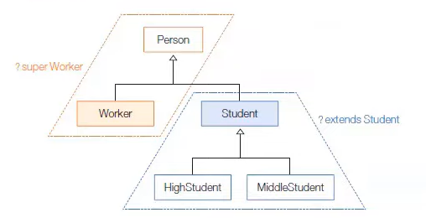
제네릭 상속 및 타입 한정
와일드카드 타입 매개변수
제네릭타입을 인자값이나 리턴 타입으로 사용할 때 타입 매개변수로 ?(화일드카드)를 사용할 수 있다.
Student 의 자식 클래스가 HighschoolStudent, MiddleschoolStudent인 경우 Student의 자식클래스만 가능하다록 한정하려면
리턴타입 메소드명(제테릭타입<? extends Student> 변수) { ... }
Worker의 부모 클래스인 Person 만 가능하도록 한정하려면
리턴타입 메소드명(제테릭타입<? super Worker> 변수) { ... } 와 같이 선언할 수 있다.

